Slide 1
Willkommen zu meiner Präsentation

Slide 2
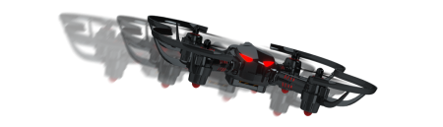
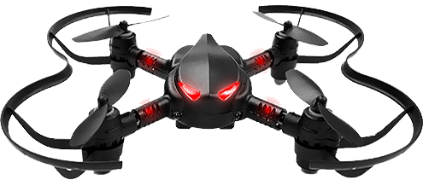

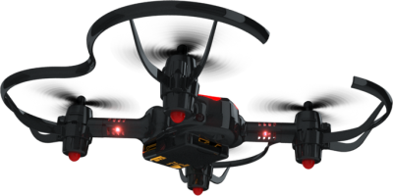
Mein Projekt
Cobro

Slide 3
Inhalt
Projektidee & Projektstart
Projektplanung
Ziele & Testfälle
Programmieren
Webseite
Probleme & Erfolge
Verbesserungen

Slide 4
Projektidee & Projektstart
Projektidee
Projektstart
Programmieren
Drohne
Projektanalyse
Informieren

Slide 5
Projektplanung
Verplante Zeit
102h
Gearbeitete Zeit
82h + 19h

Slide 6
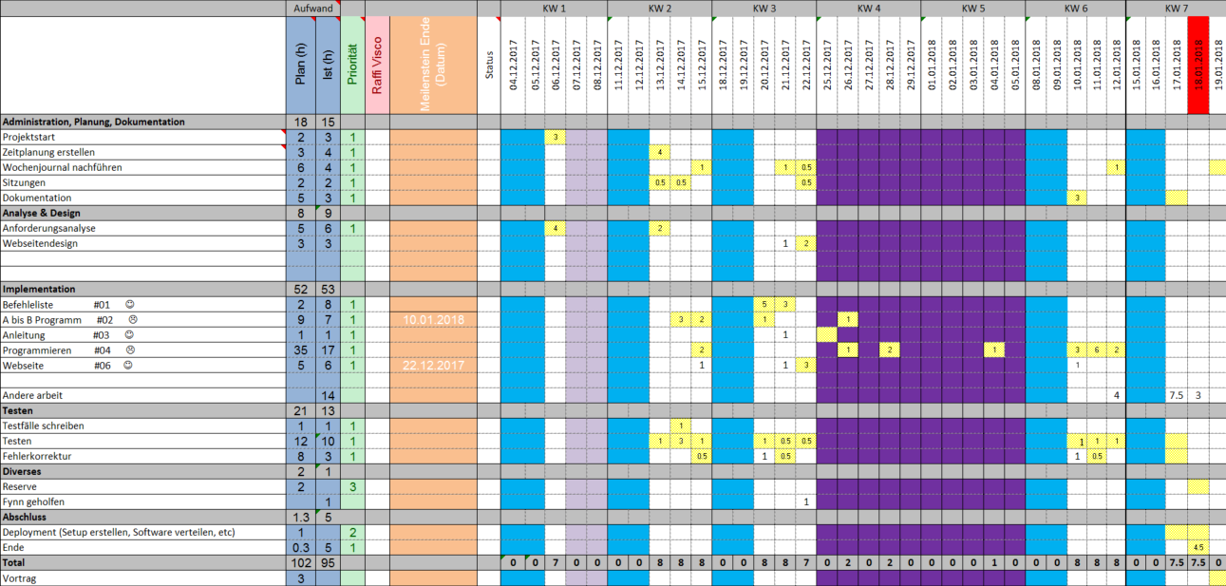

Slide 7
Ziele
Befehle-Liste
Ein Beispielprogramm, mit dem die Drohne von Punkt A zu Punkt B fliegen kann
Webseite
Drohne selber programmieren
Befehle-Liste

Slide 8
Testfälle
Drohne zusammenbauen
Drohne Test fliegen
Programmbefehle testen
Programme für die Drohne testen
Webseite testen

Slide 9
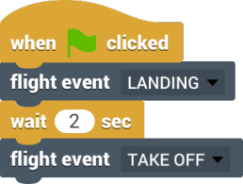
Programmieren
f
CoDrone.begin(115299);
CoDrone.AutoConnect(NearbyDrone);
CoDrone.FlightEvent(TakeOff);
Delay(2000);
CoDrone.FlightEvent(Landing);

Slide 10
Webseite
Aufbau
Einleitung
Befehlsliste
Programme
Design
Blau & Grau
Header & Footer
Bilder
http://www.041er-blj.ch/2017/ravisco/Website/index.php

Slide 11
Probleme & Erfolge
Probleme
Scratch
Drohne
Erfolge
Webseite
Ziele

Slide 12
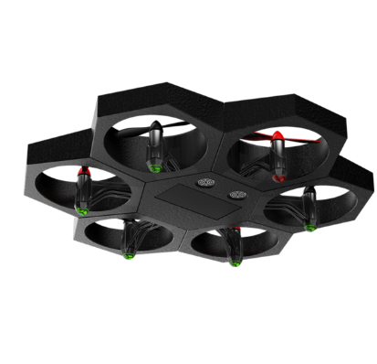
Verbesserungen
Ändern bei nächsten mal
Drohne
Ein Ziel

Slide 13
Fragen?

Slide 14
Danke

